Slide 1
ПРЕДМЕТ «ТЕХНОЛОГИЯ»
Из опыта работы
В преподавании образовательной области с русским компонентом
«Русский традиционный костюм»
Метод творческих проектов

Slide 2
Творческий проект
«Украшения к традиционному костюму»
Преподаватель: Кузнецова Ирина Александровна
6-й класс
девочки

Slide 3
Метод обучения: Проектная деятельность
Технология выполнения: Работа
с декоративно-прикладными материалами
2008г

Slide 4
Повышение мотивации
к обучению
Работа с
творческим
проектом
всем классом
Особенности
коллективного
проектирования
Расширение и углубление межпредметных связей
Раскрытие индивидуальных способностей
Привлечение семьи

Slide 5
Выбор темы
постановка целей
и задач
Защита проекта
Основные
компоненты
проекта
сбор информации
и иллюстративного материала
Создание эскизов
и чертежей
Изготовление проекта
в материале
Методический центр Северного округа

Slide 6
ПРОВЕДЕННЫЕ ИССЛЕДОВАНИЯ

Slide 7
НАРОДНЫЙ КОСТЮМ И УКРАШЕНИЯ К НЕМУ И СЕЙЧАС
ЯВЛЯЕТСЯ СОКРОВИЩНИЦЕЙ ДЛЯ
СОВРЕМЕННЫХ МОДЕЛЬЕРОВ

Slide 8
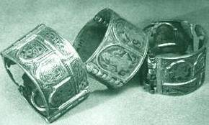
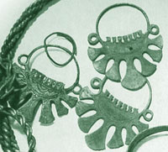
Старинные браслеты. Ковка.
Серьги со швензой. Ковка.

Slide 9
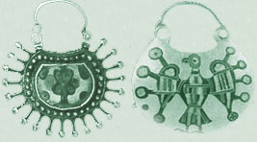
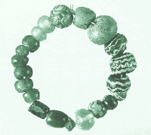
Серьги с бусами. Ковка.
Шейное украшение. Камешки.

Slide 10
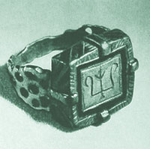
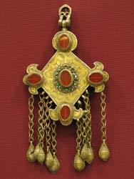
Перстень. Камень. Резьба.
Подвеска. Металл. Камни.

Slide 11
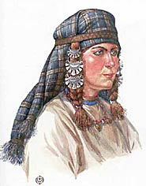
Подвески к головному убору.
Металл. Ковка.

Slide 12
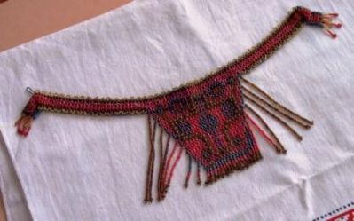
Нагрудное украшение. Плетение

Slide 13
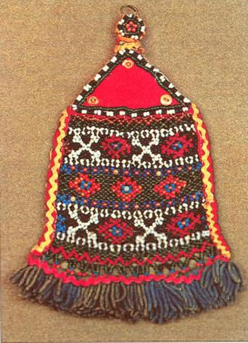
Подвеска. Тесьма. Бисер.
Плетение шерстяными нитями

Slide 14
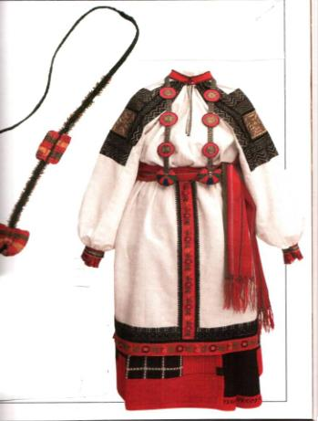
Нагрудное украшение.
Деревянные кольца.
Плетение шерстяными нитями

Slide 15
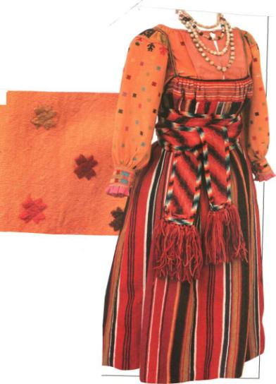
Бусы. Плетеный пояс.
Точеное дерево.
Нить шерстяная крашенная

Slide 16
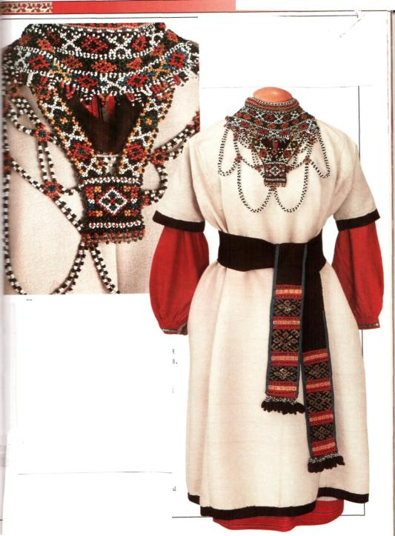
Шейное украшение.
Пояс.
Вышивка.
Бусы, бисер.
Вязание с орнаментом.

Slide 17
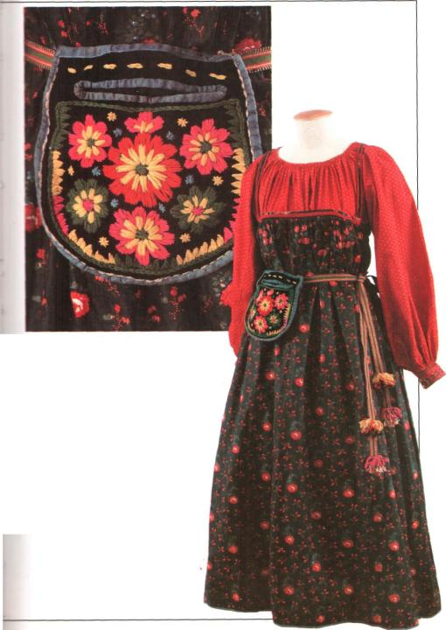
Карман –лакомник
на плетенном поясе с кистями.
Вышивка.
Шерстяные
нити

Slide 18
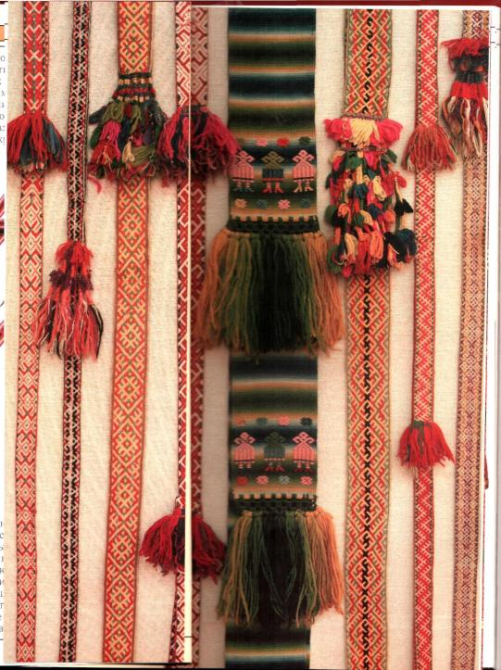
Пояса в технике «Тканьё»

Slide 19
Это были работы мастеров
А вот как проходил
творческий процесс у нас

Slide 20
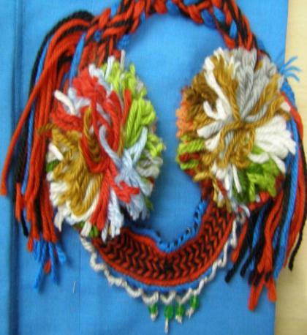
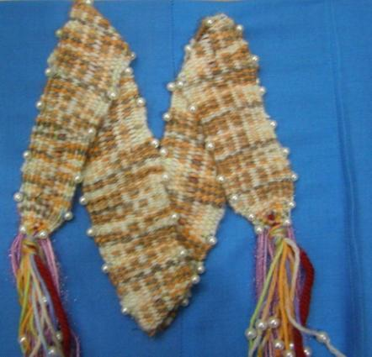
Праздничная девичья повязка на голову с пушками материалы: шерстяная нить, бусинки техника исполнения: тканье на дощечках
Нарядный пояс
материалы:
Шерстяные нити, бусинки
Плетение на бердышке

Slide 21
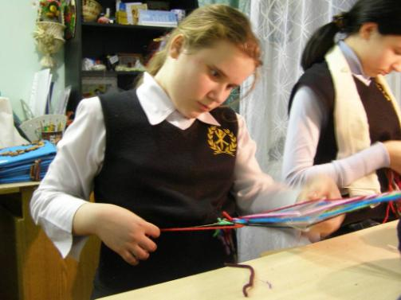
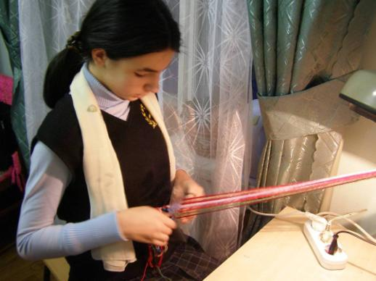

Slide 22
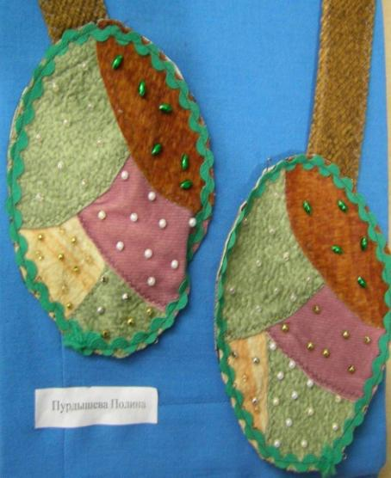
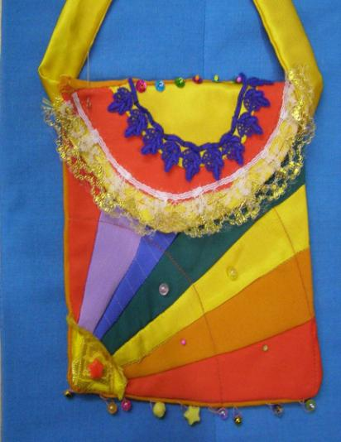
Карман-лакомник
Материалы:
цветной лоскут, тесьма, кружево бусы
Украшения к поясу
материалы:
цветной лоскут, бисер, бусинки, тесьма

Slide 23
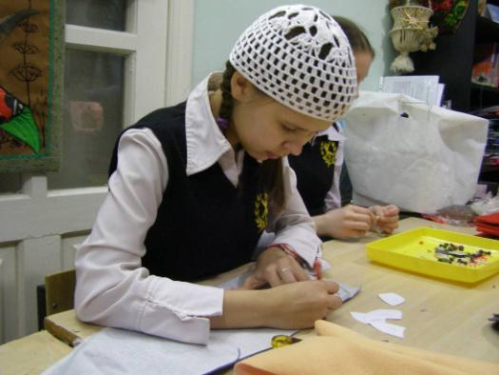
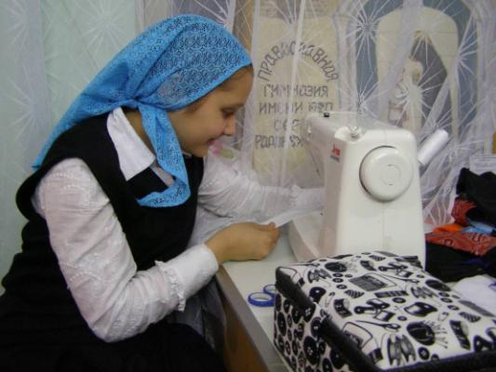

Slide 24
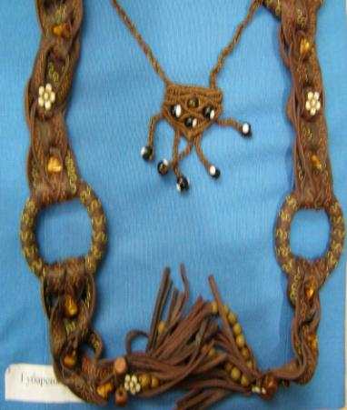
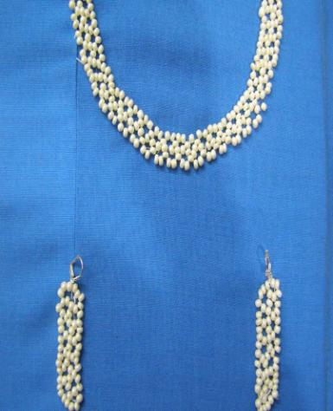
Нагрудное украшение
и
серьги
материалы:
бисер, леска, швенза
Ожерелье
Материалы:
Кожа, бусинки, деревянные кольца, нитки льняные, строчка по коже

Slide 25
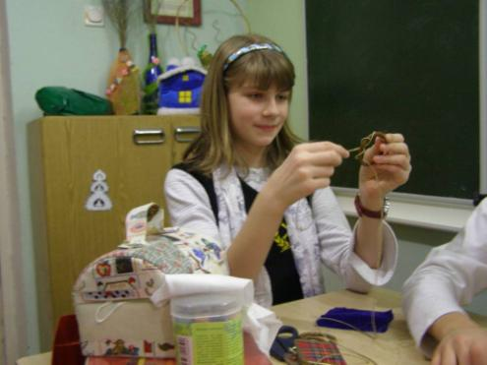
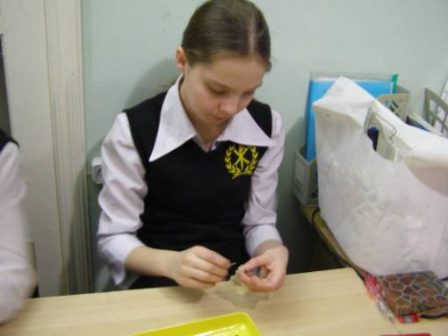

Slide 26
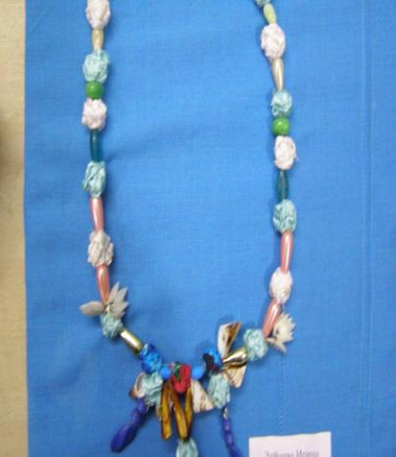
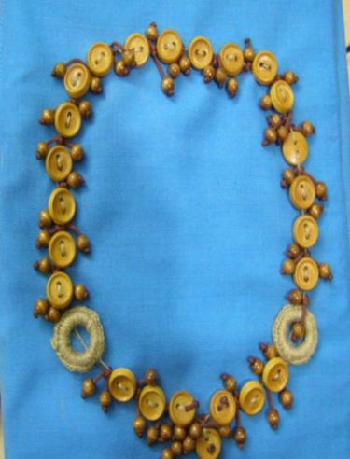
Ожерелье материалы:
деревянные пуговицы, бусинки,
льняная нить
Бусы
Материалы:
цветной лоскут,
бусы, ракушки,
леска

Slide 27
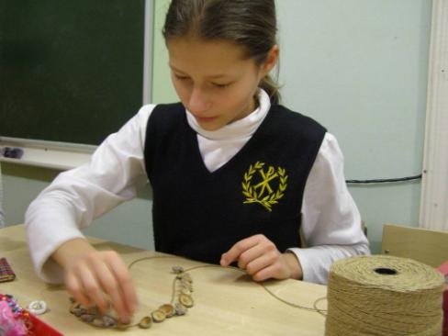
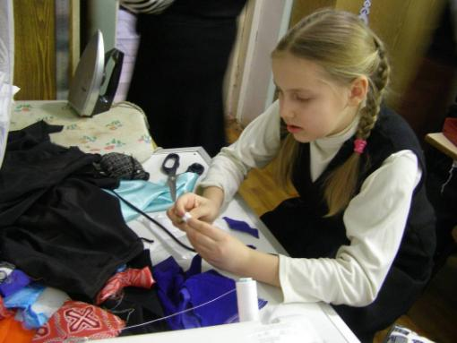

Slide 28
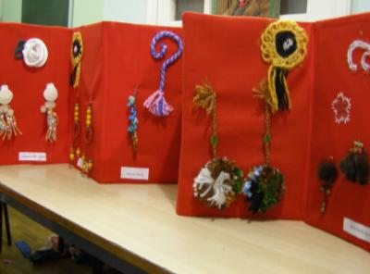
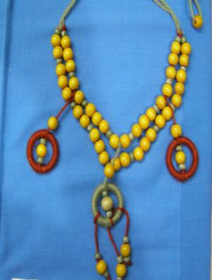
Серьги к украшениям
Нагрудное украшение
материалы:
бусы (дерево, пластмасса),
кольца, шерстяная нить

Slide 29
Отзывы учителей, присутствовавших на открытом уроке
Сухова Ольга Александровна: «Мне очень понравились украшения, выполненные девочками. Их вполне можно примерять на себя».
Еловский Александр Леонтьевич: «Девочки просто молодцы! Очень удачные работы.»

Slide 30
Литература:
Иллюстрированная энциклопедия «Русский традиционный костюм». Санкт – Петербург. «Искусство – СПБ» 2006г. Российский этнографический музей.
«Мужские и женские рубахи, женская поясная одежда». Соснина. Н.
Энциклопедия «Дамское рукоделие». Нижний Новгород. ТОО «ПК Инжиниринг ЛТД». 2003г.
«История костюма» Каминская Н.М. Москва.
Всемирная сеть Internet.
Журнал «Славянка» 2007 -2008г.
Журнал «Чудесные мгновения» 2007 – 2008г.

